Slide 1
Delregional ”PSL”-riktlinje
Riktlinje för förstärkt och samordnad vård och stöd för personer med psykisk sjukdom och samtidig kriminalitet

Slide 2
SYFTE
Psykiatrisk försämring
Återfall i missbruk
Återfall i brott
…att samverka för kontinuitet i behandling och stöd mellan olika vårdformer.
+ tydlig ansvarsfördelning
FÖREBYGGA

Slide 3
BAKGRUND
PSL står för målgruppen psykiskt störda lagöverträdare
Problembild komplex
Större krav på samverkan och samordning (än vanligt)
Målgruppen PSL
  Ställer till svårigheter för sig själva och andra i skyddade boenden, belastar akutsjukvården. Beteenden som medför risker för sig själva och allmänheten. Därför stora vinster både för individen och samhället att samordna vård- och stödinsatser.
  Allvarlig psykisk ohälsa som utgör risk för återfall i brott.
  Ibland även hög risk för våldsbrottslighet. Frågan om samhällsskydd behöver hanteras aktivt.
Tidigare fanns integrerade mottagningar. Rättspsykiatrisk öppenvård samlokaliserad med bla Frivården, på Järntorget, men andra integrerade mottagningar har också funnits.)

Slide 4

MÅLSÄTTNING
Remiss bedöms skyndsamt.
Alla erbjuds SIP under tiden på anstalt - psykiatrisk öppenvårdskontakt och fast vårdkontakt samt socialtjänst deltar.
Behandling som pågått på anstalt fortsätter utan avbrott efter frigivningsdatum.
Vård- och stödinsatser anpassas utifrån målgruppens behov.
Förhöjd risk för hot- och våld innebär inte att den enskilde avslutas i en verksamhet.
Inga glapp i övergång från tvångsvård till kontakt med öppenvård och socialtjänst - minska risk för återfall i brott efter tvångsvårdstiden!

Slide 5
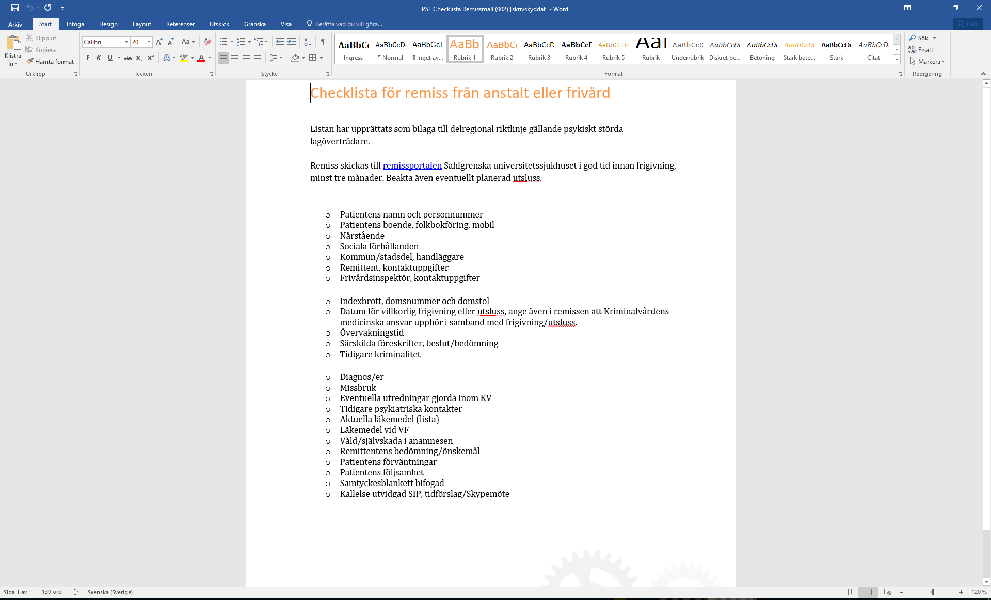
Vad är nytt?
Tydlighet, framförhållning, proaktivitet
Viktigt att riktlinjen är överenskommen/framtagen i samverkan
Exempel på vad som ingår:
  Checklista för remiss
  Riskbedömning och riskhantering
  Kriminalvården ges möjlighet att kalla till SIP
  Vägledande processer
  Rättspsykiatrin ej fast vårdkontakt* (ffa konsulterande roll nu)
  Övriga psykiatrin kan vara fast vårdkontakt

Slide 6
Vad innebär detta för oss?
..
..som jobbar i regionen?
Rättspsykiatrin har konsulterande roll i form av juridisk och strategisk rådgivning och v b riskbedömning.
All annan vuxenpsykiatri kan bli fast vårdkontakt för målgruppen.
Vid vistelse på anstalt hanteras samplanering med god framförhållning innan villkorlig frigivning.
Föreskrifter beslutade av Kriminalvård/Frivård effektueras i överenskommelse med vuxenpsykiatriska öppenvårdsmottagningar.
Vid kallelse till SIP ska kallad enhet delta oavsett om den enskilde är känd inom verksamheten eller ej.
Mottagare av kallelse ska delta i planeringsarbetet alternativt ombesörja så att annan verksamhet inom den egna organisationen deltar.
Viktigt att inte avsluta patienter vid misskötsamhet, uteblivna besök eller dylikt.

Slide 7
Vad innebär detta för oss?
..som jobbar i kommunen?
Vid vistelse på anstalt hanteras samplanering med god framförhållning innan villkorlig frigivning.
Vid kallelse till SIP ska kallade verksamheter delta oavsett om den enskilde är känd inom verksamheten eller ej.
Mottagare av kallelse ska delta i planeringsarbetet alternativt ombesörja så att annan verksamhet inom den egna organisationen deltar.
Föreskrifter beslutade av Kriminalvård/Frivård effektueras i överenskommelse med kommunen.

Slide 8
Vad innebär detta för oss?
..som jobbar i Kriminalvården?
Tydligare med checklista för remiss från anstalt eller frivård
Kriminalvården kan kalla till SIP
Frivården - samordnande funktion mellan anstalt och externa aktörer
Tätare samarbete mellan frivård och anstaltens sjukvård
Frivården stärker upp insatser genom tvingande föreskrifter

Slide 9
Hur påverkas samverkan av föreskrifter?
Frivården kan besluta om en tvingande föreskrift utifrån identifierade behov. Frivården har då uppföljningsansvar att föreskriften blir verkställd.
Föreskriftens innehåll utformas i samråd med samverkande part. Här gäller att samverkande part bidrar med den behandling/insats som krävs för identifierade behov.
Om den enskilde inte accepterar eller fullföljer föreskriften eller uppgjord planering ska Frivården informeras.
Samverkande part har således informationsansvar medan Frivården har ansvar att vidta konsekvenser/åtgärder. I de fall det krävs kan det komma att innebära frihetsberövande av den enskilde.

Slide 10
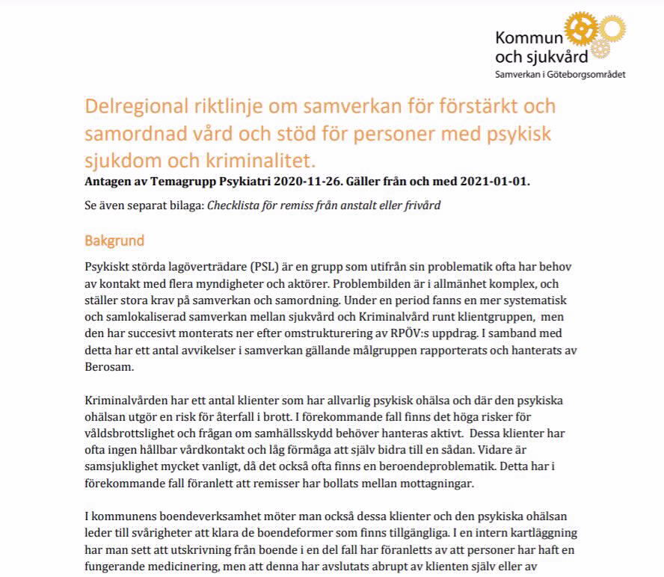
Länkar till dokumenten
1. Länk till riktlinjen - klicka här.
2. Länk till checklistan – klicka här.
Klicka här för att komma till Vårdsamverkans hemsida med dokumentsamling psykiatri

